Slide 1
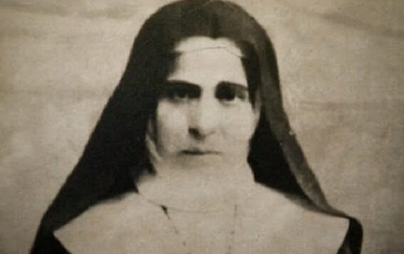
ماري ألفونسين
موسى برهم

Slide 2
.
من هي؟
وُلدت القديسة ماري ألفونسين في القدس عام 1843.
اعتادت على مساعدة والدتها في الأعمال المنزلية والواجبات اليومية.
كانت مواظبة على الصلاة.
كانت حياتها البسيطة، وإيمانها العميق، ومساعدتها للآخرين، تجهز الطريق لحياتها الرهبانية لاحقًا.
قررت أن تصبح راهبة بعد أن شعرت بدعوة إلهية منذ طفولتها، كانت تظهر لها العذراء مريم. و طلبت منها تأسيس رهبانية وطنية تحمل اسم «رهبنة الوردية المقدسة» لخدمة وتربية الفتيات العربيات. لقد استجابت الأم ماري الفونسين لهذه الدعوة.

Slide 3
خدمتها و ايمانها
خدمة المرضى, كانت تزورهم في المنازل و المستشفيات و تقدم لهم الرعاية الروحية و المادية و تشعرهم بالاهتمام و المحبة.
انشاء المدارس لتعليم الاطفال و الشباب.
تعليم الناس أهمية الصلاة اليومية و القداس.
مساعدة الفقراء.
قضت القديسة ماري حياتها في الصلاة والعمل الصامت وما زالت رهبانيتها تخدم آلاف الناس في فلسطين والدول العربية.

Slide 4
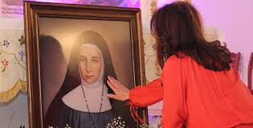
ماذا نتعلم من حياة القديسة ماري ألفونسين؟
أهمية التواضع والخدمة الصامتة
مساعدة الفقراء
الثبات في الإيمان والصبر على الصعوبات
يمكن أن تكون الأعمال الصغيرة بالخفاء ذات تأثير كبير في حياة الناس وفي القرب من الله.

Slide 5
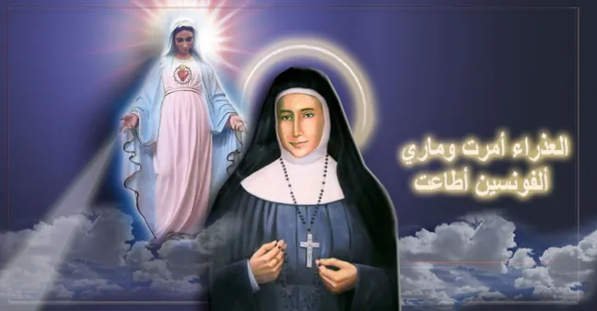
العلاقة بين القديسة ماري ألفونسين و مريم العذراء
كانت علاقة ماري ألفونسين بالعذراء مريم علاقة روحية عميقة تقوم على الثقة والطاعة.
القدّيسة ماري ألفونسين وُلدت في القدس عام 1843 وأسست رهبانية الورديت رهبانية الوردية لتعميق الحياة الروحية منالصامت وما زالت رهبانيتها تخدم آلاف الناس في فلسطين والدول العربية.

Slide 6
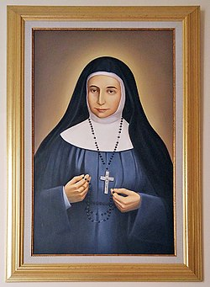
من صفات القديسة ماري ألفونسين
التواضع
اللطف
حبّ الخدمة
الإيمان العميق
الصبر
الحكمة
القدرة على مساعدة الآخرين بهدوء ومحبة.

Slide 7
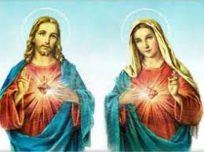
أكثر قول أعجبني هو:
في محبة يسوع ومريم توجد السعادة والسلام والفرح الحقيقي.
وأطبقه في حياتي اليومية:
عن طريق الصلاة كل ليلة قبل النوم و الذهاب الى القداس يوم الاحد.

